Slide 1
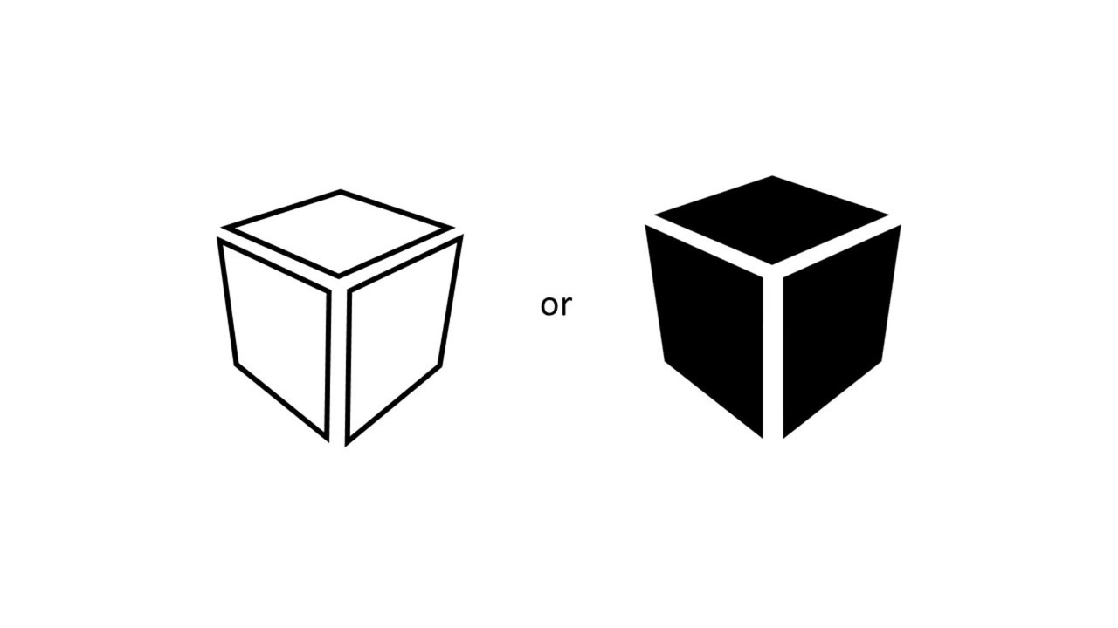
Problemy z wyjaśnialnością czarnych skrzynek I wyzwania dla białych skrzynek

Slide 2
Zachęcanie do wyjaśnialności
Osoba, której dane dotyczą, powinna mieć prawo do tego, by nie podlegać decyzji – mogącej obejmować określone środki – która ocenia jej czynniki osobowe, opiera się wyłącznie na przetwarzaniu zautomatyzowanym i wywołuje wobec osoby, której dane dotyczą, skutki prawne lub w podobny sposób znacząco na nią wpływa, jak na przykład automatyczne odrzucenie elektronicznego wniosku kredytowego czy elektroniczne metody rekrutacji bez interwencji ludzkiej.
TL;DR
Możesz podważyć decyzję algorytmu

Slide 3
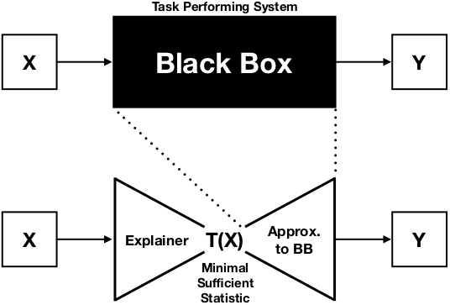
Problemy z obecnym podejściem

Slide 4
Alternatywy
Rozwiązanie | Zalety | Wady
Zakaz czarnych skrzynek, jeśli istnieje równie dobra biała | Zwiększenie jakości produktu, rozwój nauki | Poważne zmiany dla firm, zmiany modeli biznesowych (brak licencji)
Nakaz udostępnienia porównania wyników białych skrzynek z czarnymi | Używanie czarnych skrzynek w ostateczności | Większe nakłady pracy dla firm

Slide 5
Wyzwania
Logiczne warunki
Modelowanie liniowe
Rozumowanie oparte na przypadkach

Slide 6
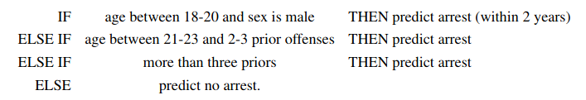
Konstruowanie optymalnych logicznych modeli
Pomysł: Wybieramy drzewo decyzyjnę które daje najlepsze wyniki mimo kary jaką dajemy za złożoność modelu na przykład za głębokość drzewa.
Problem: Przestrzeń możliwych modeli jest ogromna.
Rozwiązanie: Idealne nie jest znane, ale są metody I heurystyki które pomagają (na przykład algorytm Corels)

Slide 7
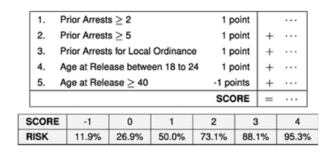

Konstruowanie optymalnych, rzadkich systemów wynikowych
Pomysł: chcemy stworzyć system wynikowy w którym parametry modelu są niedużymi liczbami całkowitymi
Problem: dziedziną jest kratka liczb całkowitych I zaokrąglanie parametrów regresji logistycznej nie działa
Rozwiązanie: algorytm krojenia powierzchniami RiskSLIM
(Risk-Supersparse-Linear-Integer-Models)

Slide 8
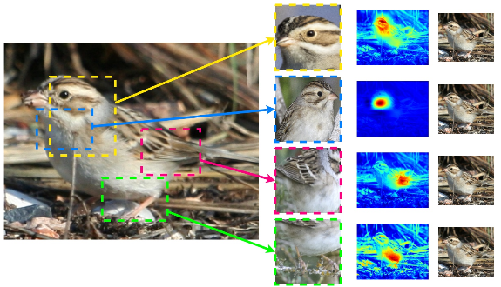
Zdefiniowanie interpretowalności jako kary do minimalizacji dla różnych dziedzin
Pomysł: stwórzmy wyjaśnialne sieci neuronowe dla wizji komputerowej
Problem: Rzadkość zmiennych (pikseli) nie poprawia interpretowalności
Rozwiązanie: Dodajemy do architektury naszej sieci warstwę prototypową która rozpoznaje konkretnę elementy obrazu po czym stawiana jest predykcja na podstawie tej warstwy

Slide 9
Zbiór Rashomona
Jest to zbiór modeli które dla naszych danych, dają podobne rezultaty. Ponieważ zbiór ten może być duży to możemy przypuszczać istnienie naszego interpretowalnego modelu.
Brak stabilności algorytmu może wynikać z tego że ten zbiór jest po prostu ogromny.

Slide 10
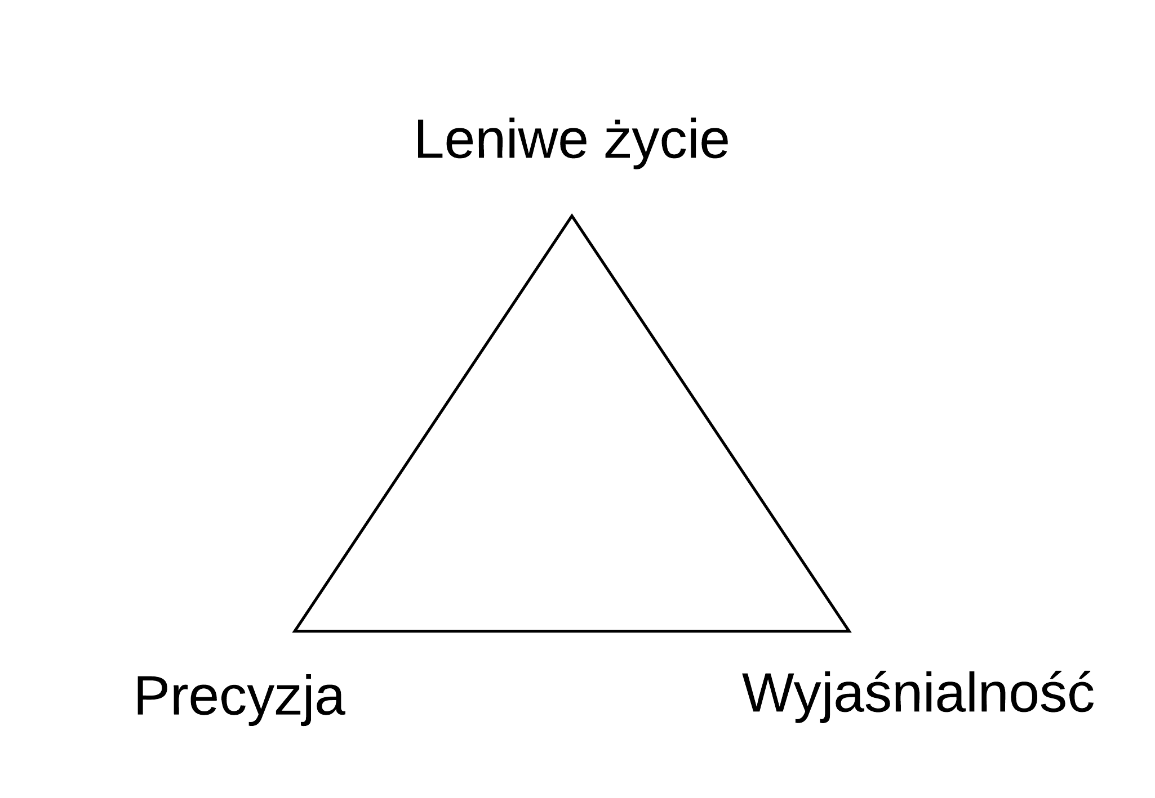
Prawdziwy powód

Slide 11
Źródła
https://www.privacy-regulation.eu/pl/r71.htm
https://arxiv.org/pdf/1811.10154.pdf
https://medium.com/@Petuum/introduction-to-interpretable-machine-learning-3a62870f2f37

